Slide 1
Asincronía
¿Qué es? ¿Para qué sirve?

Slide 2
Asincronía
La asincronía es uno de los conceptos principales que rige el mundo de Javascript.
Cuando comenzamos a programar, normalmente realizamos tareas de forma síncrona, llevando a cabo tareas secuenciales que se ejecutan una detrás de otra, de modo que el orden o flujo del programa es sencillo y fácil de observar en el código:
primera_funcion(); // Tarea 1: Se ejecuta primero
segunda_funcion(); // Tarea 2: Se ejecuta cuando termina primera_funcion()
tercera_funcion(); // Tarea 3: Se ejecuta cuando termina segunda_funcion()

Slide 3
Lenguaje no bloqueante

Slide 4
Lenguaje no bloqueante
Cuando hablamos de Javascript, habitualmente nos referimos a él como un lenguaje no bloqueante. Con esto queremos decir que las tareas que realizamos no se quedan bloqueadas esperando ser finalizadas, y por consiguiente, evitando proseguir con el resto de tareas.
Imaginemos que la segunda_funcion() del ejemplo anterior realiza una tarea que depende de otro factor, como por ejemplo un click de ratón del usuario. Si hablasemos de un lenguaje bloqueante, hasta que el usuario no haga click, Javascript no seguiría ejecutando las demás funciones, sino que se quedaría bloqueado esperando a que se terminase esa segunda tarea

Slide 5
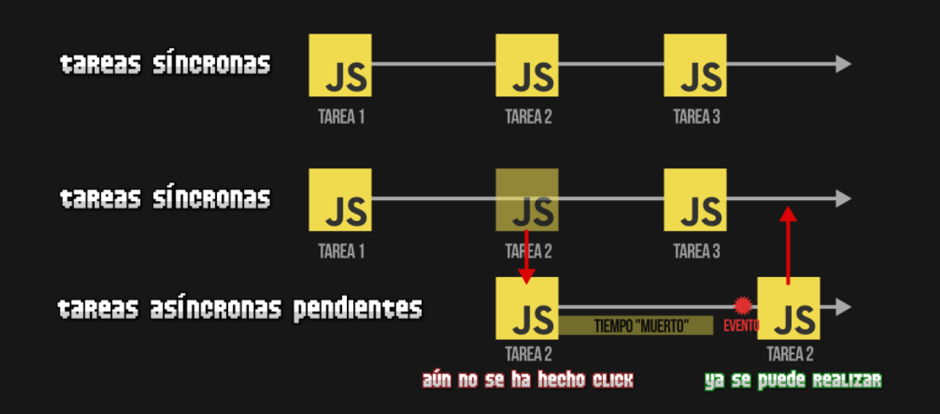

Slide 6
Javascript es un lenguaje no bloqueante, lo que hará es mover esa tarea a una lista de tareas pendientes a las que irá «prestándole atención» a medida que lo necesite

Slide 7
Asincronía

Slide 8
Pueden existir muchas tareas que se cumplan y muchas que no y que no sepamos cuanto tiempo van a necesitar
para ello necesitamos promesas

Slide 9
En javascript no todas las tareas son asíncronas

Slide 10
Tareas asíncronas
Un fetch() a una URL para obtener un archivo .json.
Un play() de un .mp3 que creamos mediante un new Audio().
Una tarea programada con setTimeout() que se ejecutará en el futuro.
Una comunicación desde Javascript a la API del sintetizador de voz del navegador.
Una comunicación desde Javascript a la API de un sensor del smartphone.

Slide 11
Gestionar la asincronía
En Javascript existen varias formas de gestionar la asincronía, donde quizás las más populares son las siguientes

Slide 12
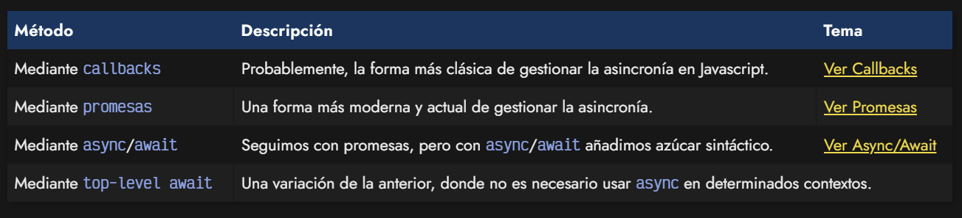

Slide 13
Callbacks
las funciones callback no son más que un tipo de funciones que se pasan por parámetro a otras funciones.

Slide 14
Callbacks
Imaginemos el siguiente bucle tradicional para recorrer un Array:
const list = ["A", "B", "C"];
for (let i = 0; i < list.length; i++) {
console.log("i=", i, " list=", list[i]);
}
En la variable i tenemos la posición del array que estamos recorriendo. Este valor irá desde 0 hasta 2, mientras que con list[i] accedemos a la posición del array para obtener el elemento, es decir, desde A hasta C.

Slide 15
utilizando callbacks
Ahora veamos, como podemos hacer este mismo bucle utilizando el método forEach() del array al cuál le pasamos una función callback:
const list = ["A", "B", "C"];
function action(element, index) {
console.log("i=", index, "list=", element);
}
list.forEach(action);

Slide 16
utilizando callbacks
forEach() se va a ejecutar por cada uno de los elementos del array, y en cada iteración de dicha función callback, los parámetros element e index van a tener un valor especial
list.forEach((element, index) => {
console.log("i=", index, "list=", element)
});

Slide 17
setTimeout()
Podemos definir cuánto tiempo esperará una función a ejecutarse

Slide 18
setTimeout()
la función nos exige dos parámetros:
La función callback a ejecutar
El tiempo time que esperará antes de ejecutarse

Slide 19
setTimeout()
Simplemente, le decimos a setTimeout() que ejecute la función callback que le hemos pasado por primer parámetro cuando transcurran 2000 milisegundos (es decir, 2 segundos)
function action() {
console.log("He ejecutado la función");
}
setTimeout(action, 2000);

Slide 20
Utilizando flechas…
Utilizando arrow functions se puede simplificar el callback y hacer mucho más «fancy» y legible:
setTimeout(() => {
console.log("He ejecutado la función");
}, 2000);

Slide 21
¿Y si mezclamos asincronía con callbacks?

Slide 22
Asincronía y callbacks
Las funciones callback pueden utilizarse como un primer intento de manejar la asincronía en un programa.
function doTask(number, callback) {
/* Código de la función */
}
doTask(42, function(err, result) {
/* Trabajamos con err o result según nos interese */
});

Slide 23
¿Jugamos a los dados?
const doTask = (iterations, callback) => {
const numbers = [];
for (let i = 0; i < iterations; i++) {
const number = 1 + Math.floor(Math.random() * 6);
numbers.push(number);
if (number === 6) {
callback({
error: true,
message: "Se ha sacado un 6"
});
return;
}
}
/* Termina bucle y no se ha sacado 6 */
return callback(null, {
error: false,
value: numbers
});
}

Slide 24
Promesas
¿Qué son? ¿Para qué sirven?

Slide 25
Promesas en Javascript
Como su propio nombre indica, una promesa es algo que, en principio pensamos que se cumplirá, pero en el futuro pueden ocurrir varias cosas, una promesa puede cumplirse o no.

Slide 26
Promesas en Javascript
Las promesas en Javascript se representan a través de un objeto, y cada promesa estará en un estado concreto: pendiente, aceptada o rechazada.

Slide 27
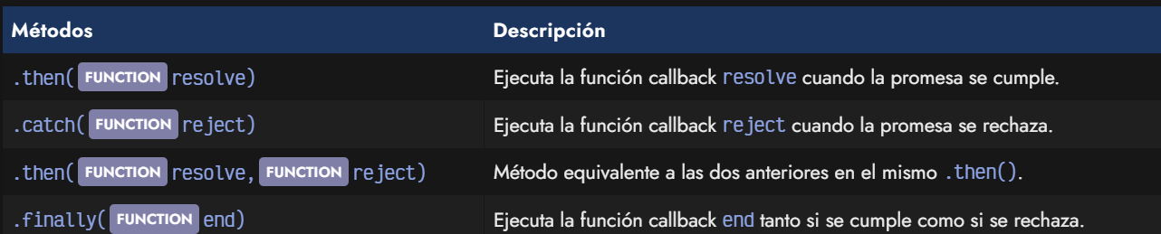

Slide 28
Haciendo cumplir una promesa
La forma general de consumir una promesa es utilizando el .then() con un sólo parámetro, puesto que muchas veces lo único que nos interesa es realizar una acción cuando la promesa se cumpla
fetch("/robots.txt").then(function(response) {
/* Código a realizar cuando se cumpla la promesa */
});

Slide 29
¿Y si mezclamos todo?

Slide 30
new Promise()
Al new Promise() se le pasan por parametros una función y un callback
El primer callback, resolve, lo utilizaremos cuando se cumpla la promesa.
El segundo callback, reject, lo utilizaremos cuando se rechace la promesa.

Slide 31
const doTask = (iterations) => {
return new Promise((resolve, reject) => {
const numbers = [];
for (let i = 0; i < iterations; i++) {
const number = 1 + Math.floor(Math.random() * 6);
numbers.push(number);
if (number === 6) {
reject({
error: true,
message: "Se ha sacado un 6"
});
}
}
resolve({
error: false,
value: numbers
});
}
});

Slide 32

¿Qué es una API?
Application Programming Interfaces, que en español significa interfaz de programación de aplicaciones. Se trata de un conjunto de definiciones y protocolos que se utiliza para desarrollar e integrar el software de las aplicaciones, permitiendo la comunicación entre dos aplicaciones de software a través de un conjunto de reglas.

Slide 33
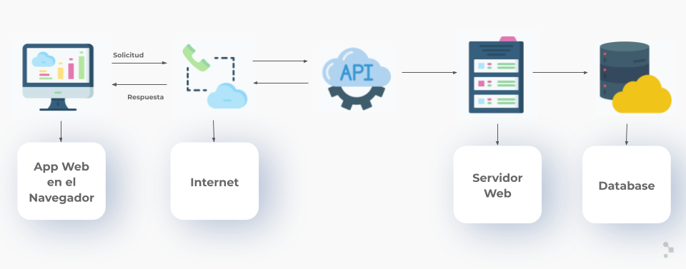
¿Como funcionan las API's?

Slide 34
Ojo... cada API tiene sus requisitos
Para que las distintas aplicaciones se conecten entre sí es necesario que se envíen ciertos requisitos...

Slide 35
¿Si alguien te enviara un mensaje pidiendote la clave bancaria... se la pasarías?
Bueno una API piensa igual que vos

Slide 36
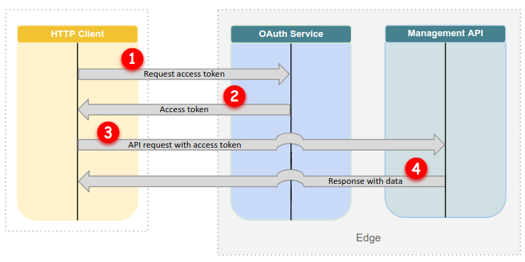

Slide 37
200
400
401
API errores & respuestas comunes
Ejecución exitosa, todo OK
El pedido era correcto, pero falló en un parámetro
No nos autenticamos correctamente
403
404
429
500
Prohibido, es decir, no tenemos permisos suficientes
Escribimos mal la API por lo tanto no existe
Demasiados pedidos, se saturó la API
Error del lado del servidor, nada que hacer de nuestro lado mas que levantar un ticket y esperar...

Slide 38

¿Dudas?

